Slide 1
논문 프로젝트 3
순천향대학교
컴퓨터시스템연구실
유동균
25/02/03

Slide 2
목차
1. MongoDB와 RabbitMQ 사용
2. Config-server과 Git 연동
3. 클라우드 사용

Slide 3
논문 프로젝트
실시간 데이터 처리 기반 CRM 서비스 및 클라우드 환경 구현
서비스, 서버 | 기능 | 포트
config-server | Git 저장소와 연동하여 설정 관리 | 8888
eureka-server | 서비스 디스커버리 및 등록 관리 | 8761
edge-server | API Gateway 역할 (로드밸런싱) | 미정
event-service | 알림, 이벤트 처리(메시지 큐, 브로커) | 미정
user-service | 유저 관리 서비스 및 로직 | 미정
visualization-service | 실시간 데이터 시각화 및 차트 | 미정

Slide 4
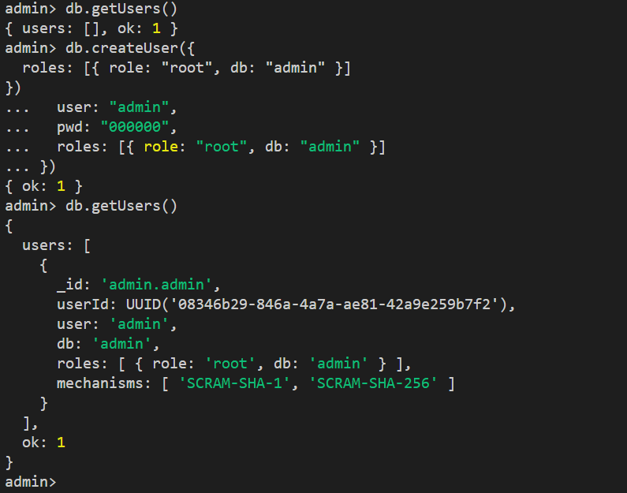
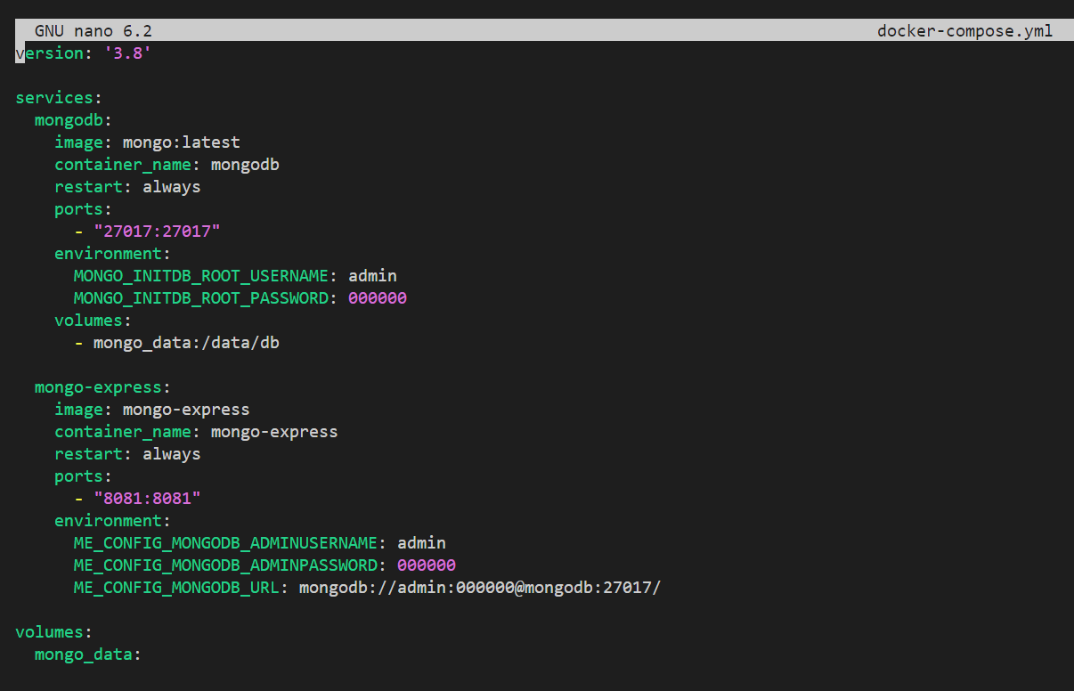
Docker로 MongoDB
docker-compose.yml

Slide 5
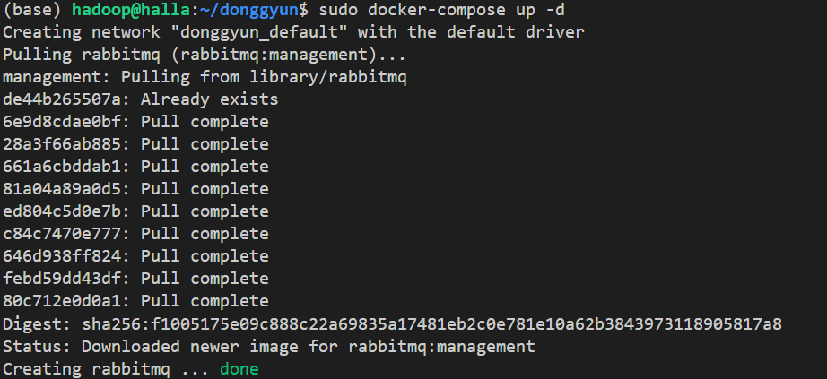
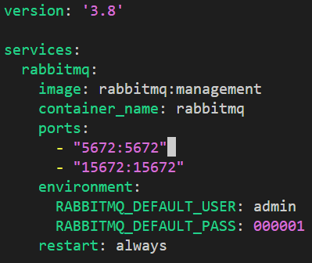
Docker로 RabbitMQ
docker ps –a: 실행 중인 docker컨테이너 확인
docker-compose 파일을 실행
docker-compose.yml

Slide 6
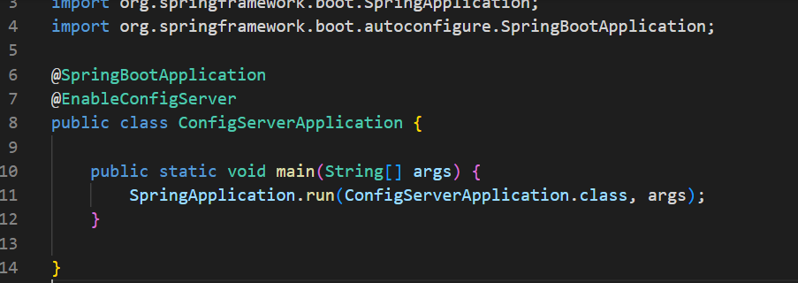
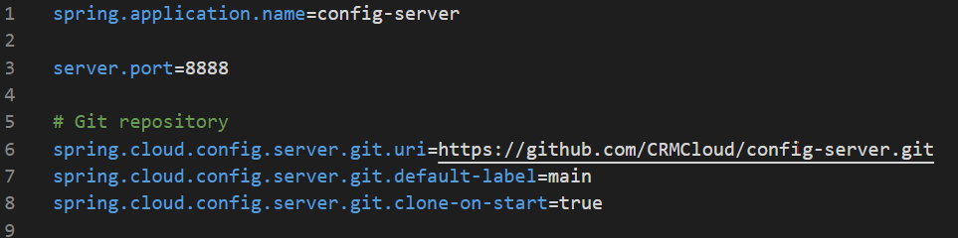
Config-server와 Git 연동
X:\home\hadoop\donggyun\config-server\src\main\java\com\crmcloud
\config_server\ConfigServerApplication.java
X:\home\hadoop\donggyun\config-server\src\main\resources\application.properties

Slide 7
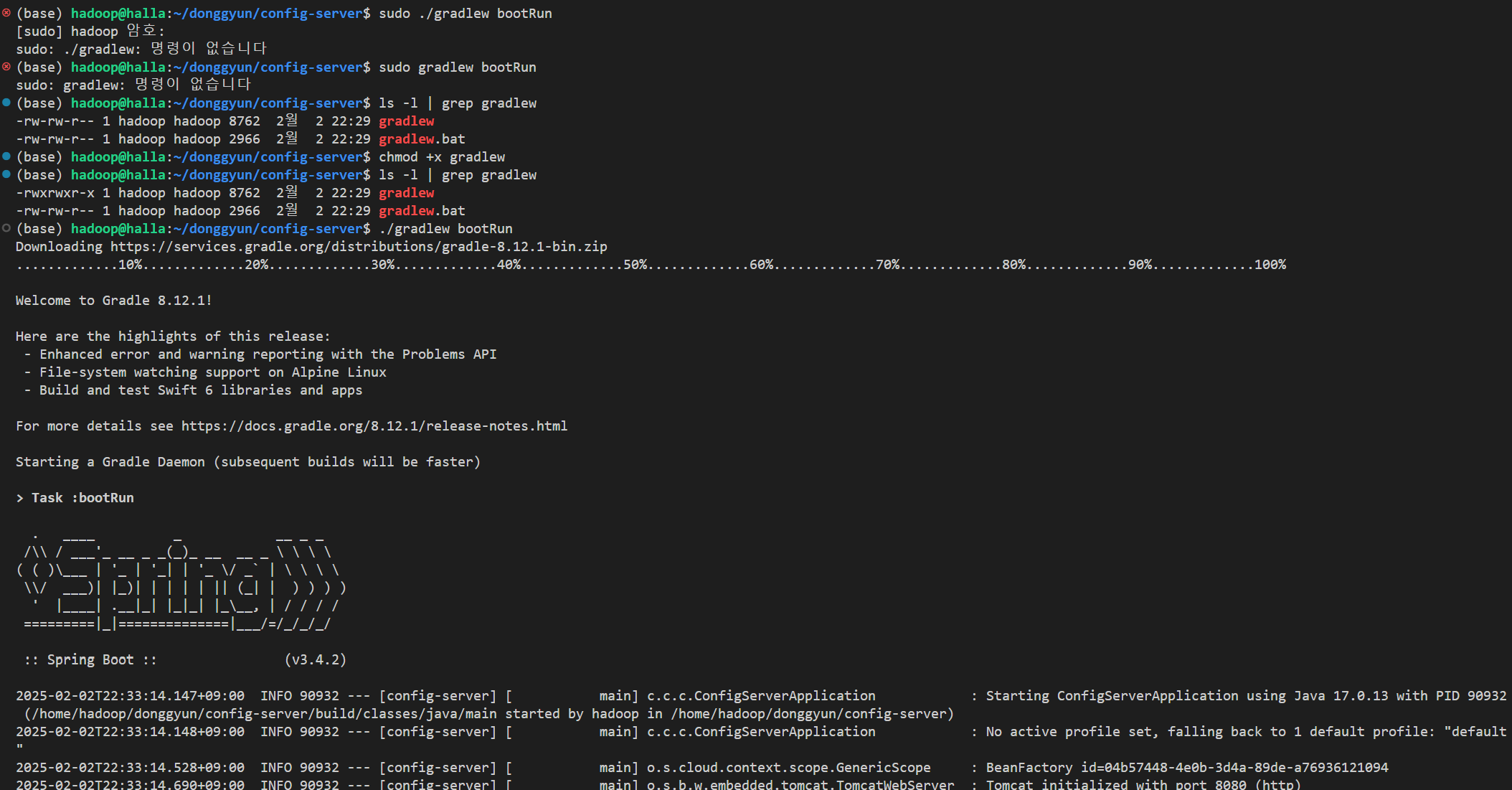
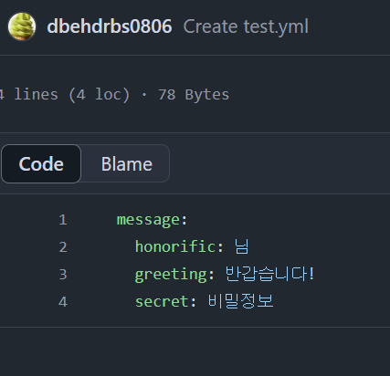
Config-server와 Git 연동
Test repository 생성

Slide 8
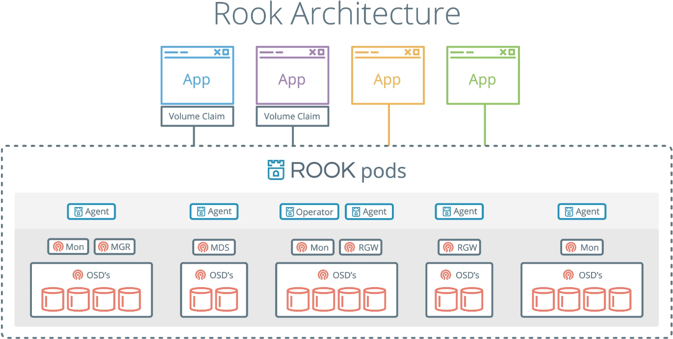

클라우드 인프라 구성
Rook-Ceph(SDS, 데이터 복제 및 관리)
쿠버네티스 스토리지 클러스터 구축 시 사용하는 오픈소스 솔루션
Kubeadm 사용

